Slide 1
স্বাগতম

Slide 2
পরিচিতি
মোঃ আরিফুর রহমান
সহকারি শিক্ষক
আজিজপুর উচ্চ বিদ্যালয়।
বালাগঞ্জ,সিলেট

Slide 3
পাঠ পরিচিতি
শ্রেণিঃ ৯ম
বিষয়ঃ কম্পিউটার
অধ্যায়ঃ ১ম
সময়ঃ 5০মিনিট
তারিখঃ ০১-১১-২০২১ইং

Slide 4
শিখনফল
এ পাঠ শেষে শিক্ষার্থীরা-
১।কম্পিউটার কী বলতে পারবে;
২। কম্পিউটারের কাজ করার বৈশিষ্ট্য বলতে পারবে;
৩। কম্পিউটার ও মোবাইল ফোনের মধে পার্থক্য নিরুপণ করতে পারবে ।

Slide 5
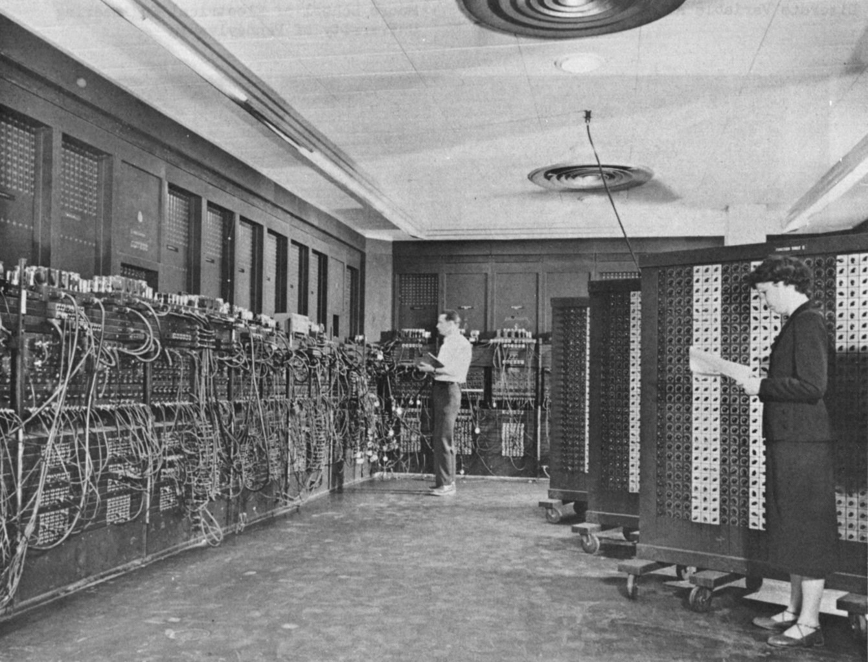
এনিয়াক-১কম্পিউটার

Slide 6
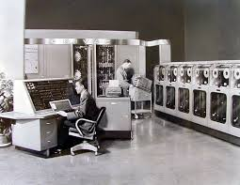
ইউনিভ্যাক কম্পিউটার

Slide 7
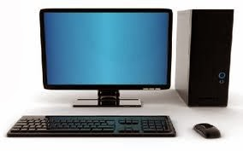
ডেস্কটপ কম্পিউটার

Slide 8
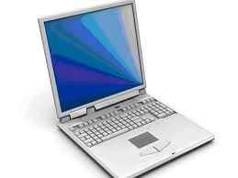
ল্যাপটপ

Slide 9
পাঠ ঘোষণা
কম্পিউটার ও কম্পিউটারের ইতিহাস

Slide 10
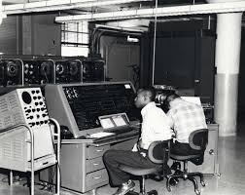

Slide 11
ইংরেজি “Computer”শব্দটিরউৎপত্তি
গ্রিক শব্দ “Compute” থেকে যার আভিধানিক অর্থ হল ‘গণনাকারী’ বা ‘হিসাবকারী’ যন্ত্র। অর্থাৎ যে যন্ত্র গণনা, হিসাব,ধারণা ও পরিমাপ জাতীয় কাজ করে তাকে কম্পিউটার বলে।

Slide 12
কম্পিউটারের
বৈশিষ্ট্য
দ্রুত গতিতে কাজ করা
নির্ভুলভাবে কাজ করা
স্মৃতিতে কাজ জমা রেখে পরবর্তীতে সেই কাজ ব্যাবহার করা যায়।
জমা রাখা অসমাপ্ত কাজ পড়বতীতে সমাপ্ত করা

Slide 13
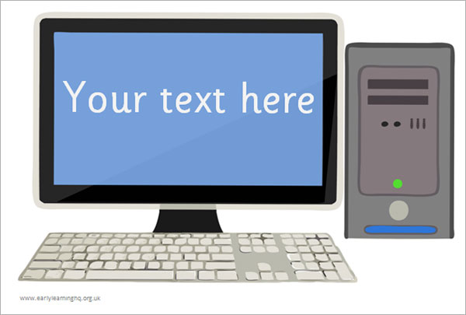
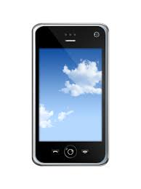
জোড়ায় কাজঃ নিচের ছক অনুসারে কম্পিউটার ও মোবাইলের মধ্যে পার্থক্য লিখ ।
বিষয় | কম্পিউটার | মোবাইল
আকার
বহনযোগ্য
ব্যয়বহুল
কাজ
ধারণ ক্ষমতা

Slide 14
কম্পিউটার ও মোবাইলের মধ্যে পার্থক্য
কম্পিউটার | মোবাইল
১। আকারে বড় হয় । | আকারে ছোট হয়।
২। সহজে বহন করা যায় না । | সহজে বহন করা যায় ।
৩। সাধারণ মানুষের ক্রয়ক্ষমতার বাইরে। | সাধারণ মানুষের ক্রয়ক্ষমতার ভিতরে।
৪। কম্পিউটার দিয়ে অনেক কাজ করা যায়। | মোবাইল কম্পিউটারের মতো অনেক কাজ করা যায় না।
৫। কম্পিউটারের ধারণ ক্ষমতা বেশি । | মোবাইলের ধারণ ক্ষমতা কম

Slide 15
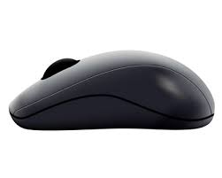
কম্পিউটারের কাজ করার পদ্ধতি
দলীয় কাজ

Slide 16
কেন্দ্রীয় প্রক্রিয়াকরণ
ইউনিট
ইনপুট
আউটপুট
ইনপুট
মজুদ যন্ত্র বা স্টরেজ ডিভাইস

Slide 17
মূল্যায়ন
প্রথম প্রজন্মের কম্পিউটারের নামগুলো বল ।
দ্বিতীয় প্রজন্মের কম্পিউটারের নামগুলো বল ।

Slide 18
বাড়ির কাজ
পঞ্চম প্রজন্মের কম্পিউটারের পাঁচটি বৈশিষ্ট্য লিখে নিয়ে আসবে।

Slide 19
ধন্যবাদ

